Slide 1

题型二 虚词辨析题
——性情神态善体悟，实实在在学虚词

Slide 2
知 识 构 建
虚词辨析题
核 心 突 破
规 范 养 成

Slide 3
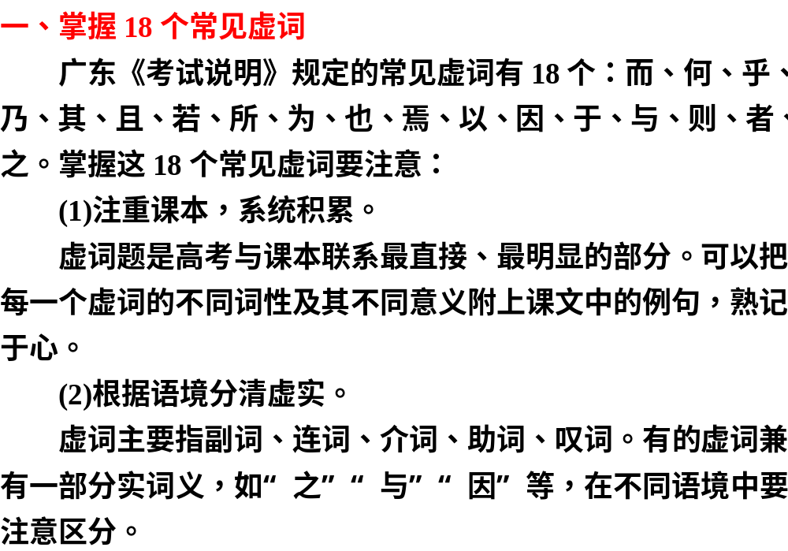

Slide 4
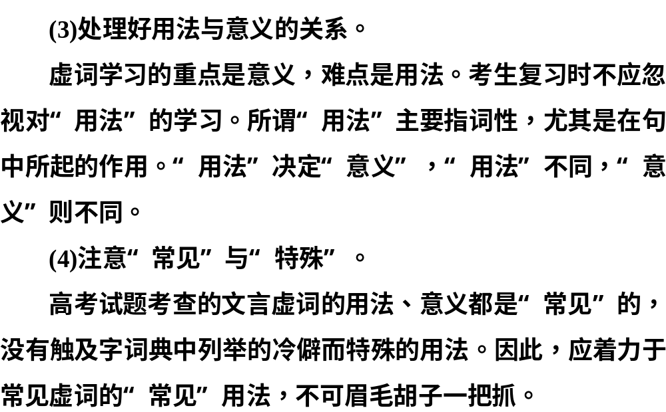

Slide 5
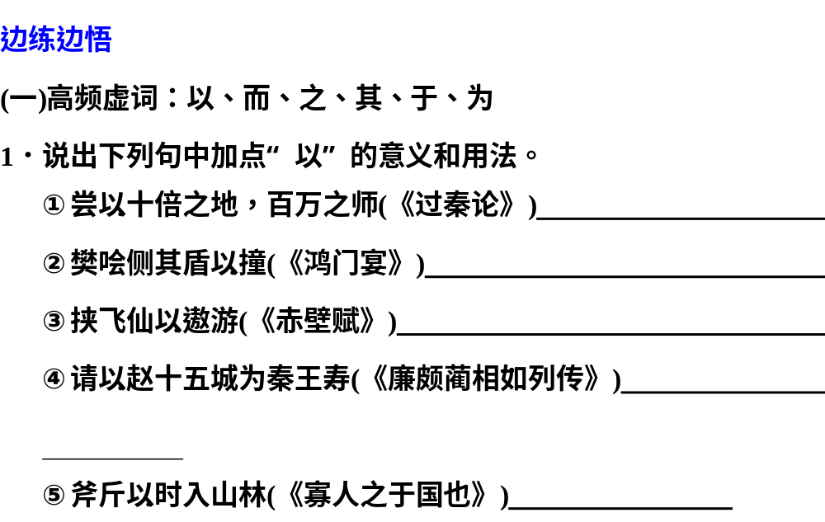
介词，表凭借，“凭着”
连词，表示承接，“而”
连词，同“而”，表修饰
介词，表对象，
“用”
介词，“按照”

Slide 6
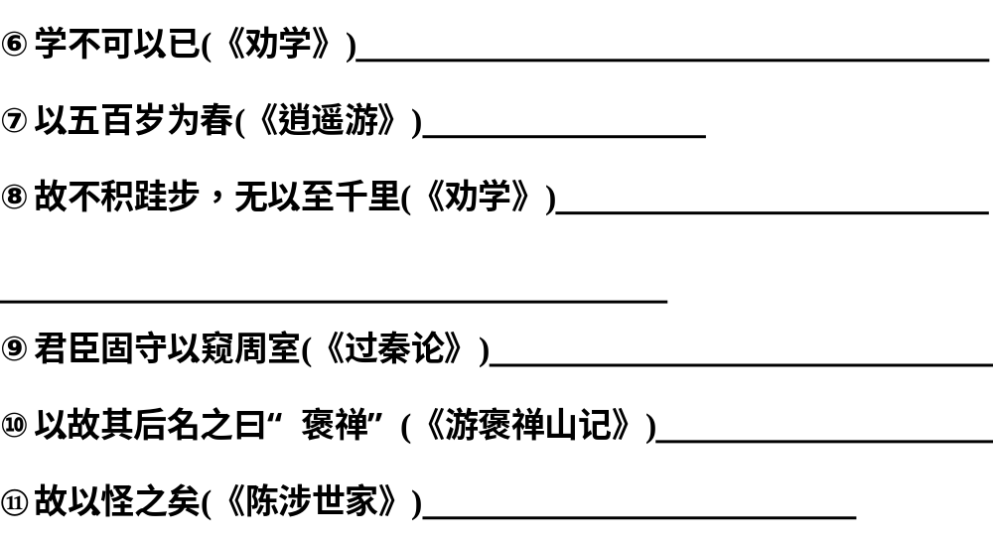
连词，和“可”连用，译为“能够”
介词，“把”
连词，和“无”组成固定
句式“无以”，译为“没有用来……办法”
连词，表目的，“以便、用来”
介词，表原因，“因为”
通“已”，副词“已经”

Slide 7
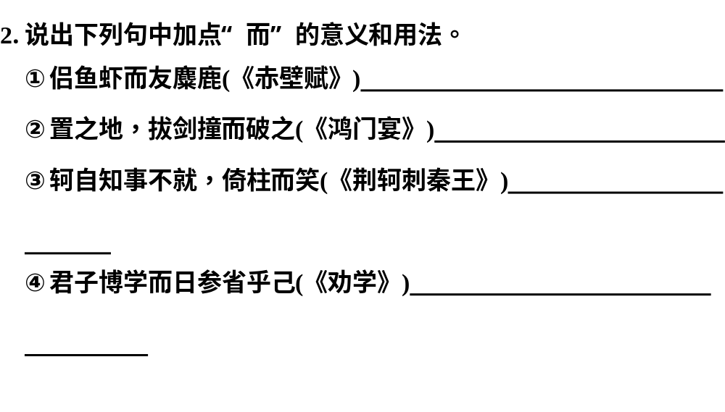
连词，表并列关系，可不译
连词,表承接关系，可不译
连词，表修饰关系，
可不译
连词，表递进，可译为“而
且”“并且”

Slide 8
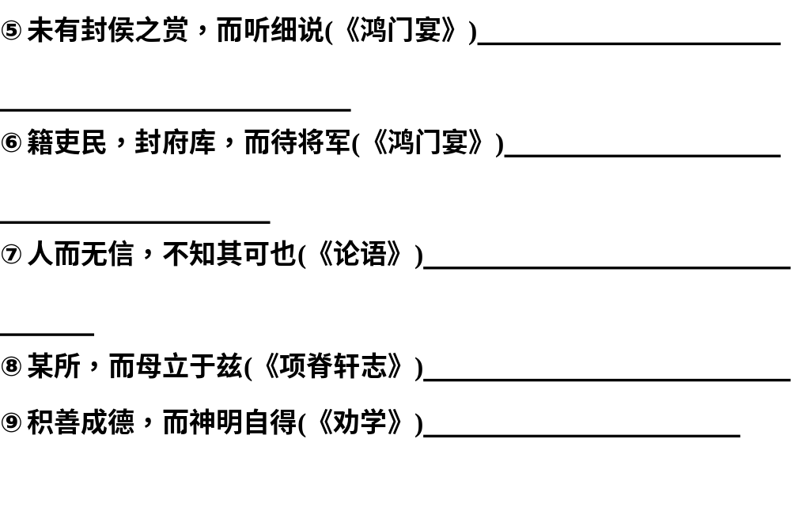
连词，表转折关系，可
译为“然而”“可是”
连词，表目的关系，
可译为“为了”“为的是”
连词，表假设关系，可译为
“如果”
人称代词，可译为“你的”
连词，表因果关系

Slide 9
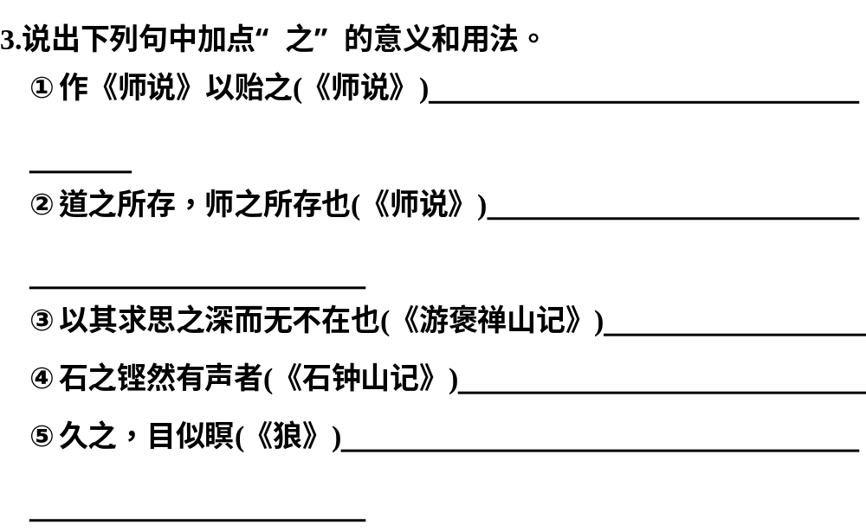
代词，表第三人称，“他”，指
李蟠
结构助词，用于主谓之间，
取消句子独立性
结构助词,补语标志
结构助词，定语后置的标志
音节助词，用于表时间的词的后面，凑
足音节，不翻译

Slide 10
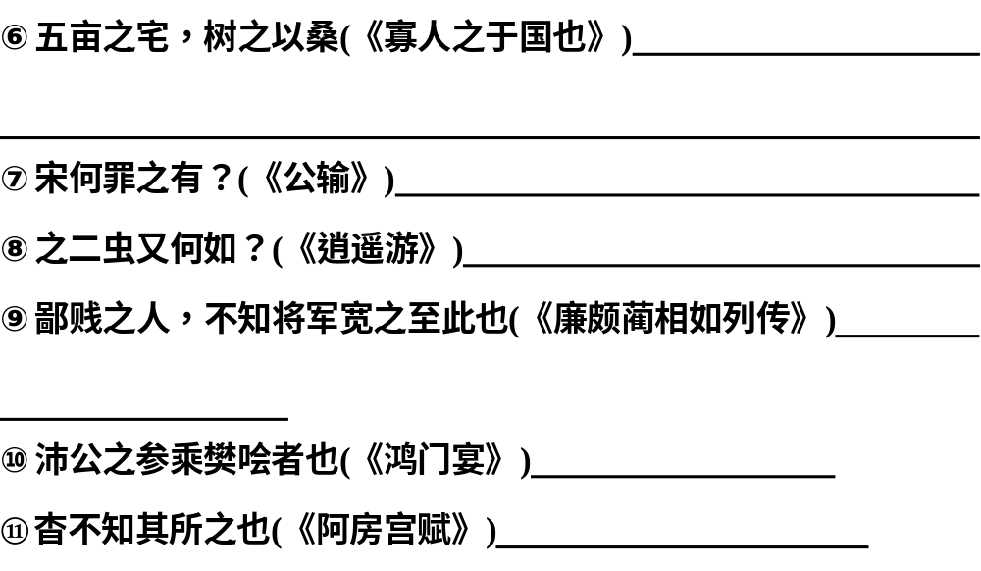
音节助词，用在三字
之间凑成四字，调整音节作用
结构助词，宾语前置的标志
指示代词，“这”
人称代
词，活用为“我”
结构助词，“的”
动词，“到、往”

Slide 11
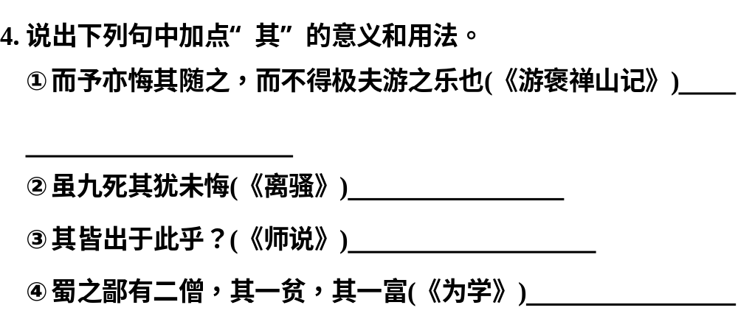
代词，
表第一人称，指自己
语气助词，无义
语气副词，表揣度
指示代词，其中

Slide 12
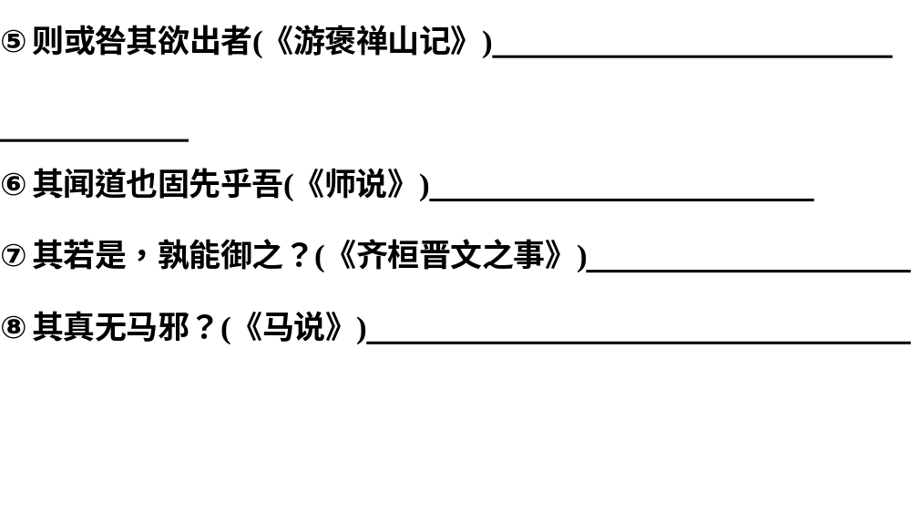
指示代词，表远指，“那、
那个、那些”
代词，表第三人称，“他”
副词，表假设，“如果”
语气副词，表示反诘，“难道”

Slide 13
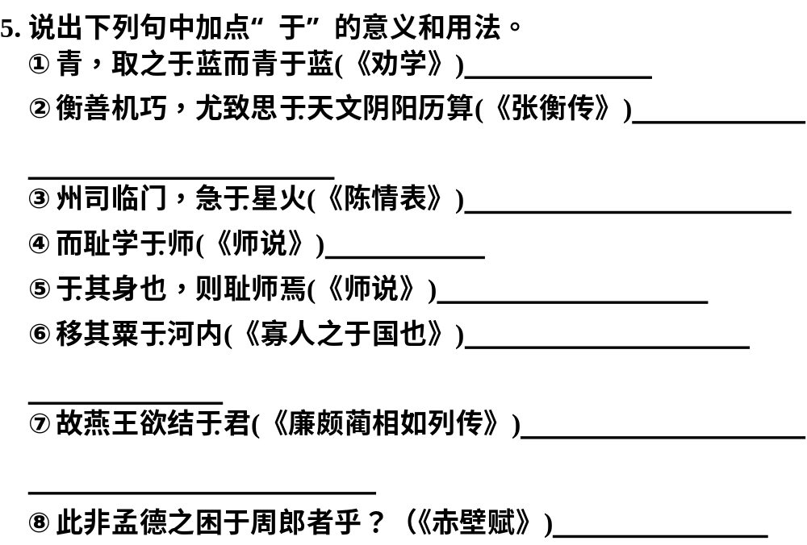
介词，“从”
介词，引出
动作涉及的对象，“对”
介词，表比较，“比”
介词，“向”
介词，“对、对于”
介词，引出动作、行为
的处所，“到”
介词，引出动作涉及的
对象，“与、跟、同”
介词,表被动 “被”

Slide 14
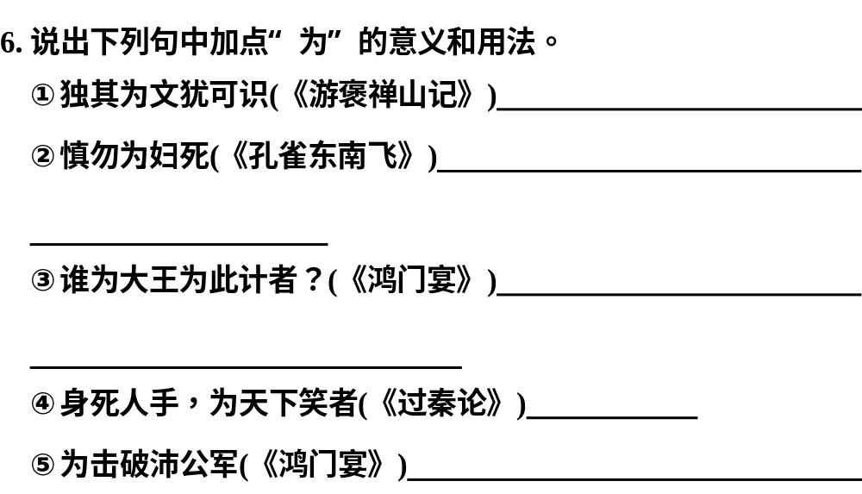
动词， “成为”
介词，表示动作、行为的原因，
可译为“因为”“由于”
介词，表示动作、行为的
替代，可译为“替”“给”
介词，“被”
介词，表目的，“为了”

Slide 15
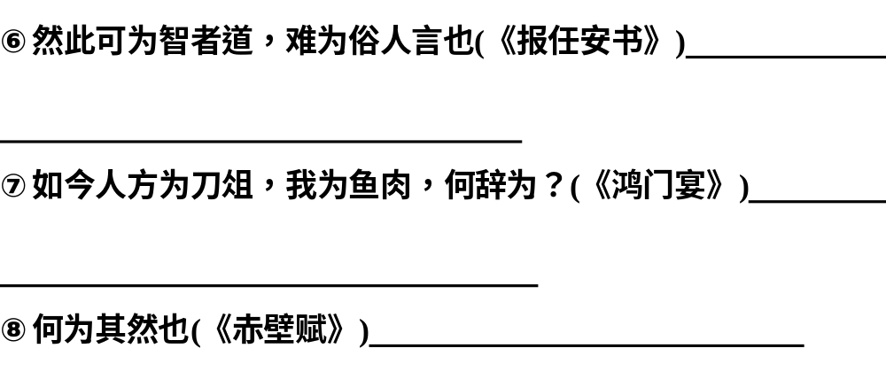
介词，表示
动作、行为的对象，可译为“向”“对”
助词，放
在句尾，表示反问语气，可译为“呢”
介词，表原因 “因为”

Slide 16
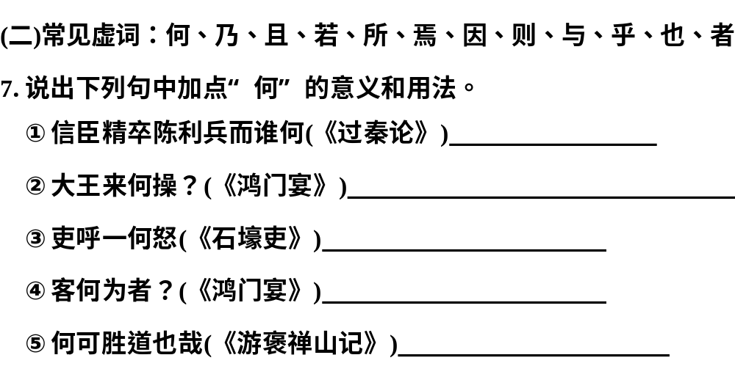
通“呵”，“喝问”
疑问代词作宾语前置，“什么”
副词，表程度，“多么”
疑问代词，“什么”
疑问代词，“怎么”

Slide 17
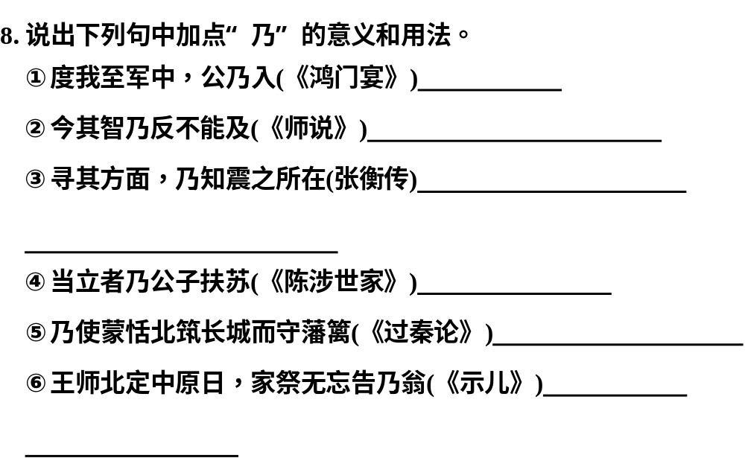
副词，“就”
副词，表转折，“竟、却”
连词，具有连接作用，
表顺承，“才”
判断词“是”
连词，承接“于是、就”
代词，表
第二人称，“你的”

Slide 18
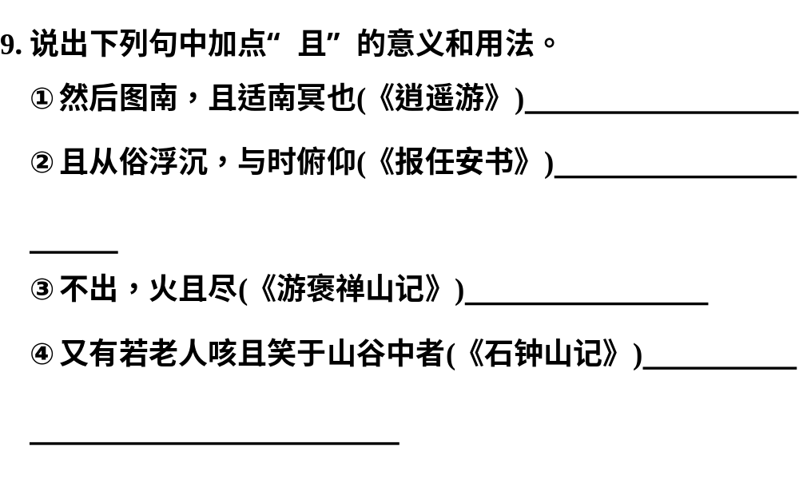
副词，“将”“将要”
副词，“暂且”
“姑且”
副词，“将要”
连词，表
并列，“一边……一边……”

Slide 19
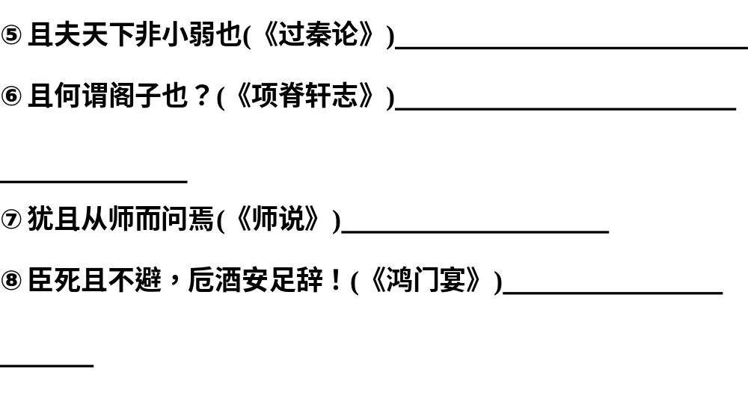
副词，表示另提一事，“再说”
句首语气词，表示进一层，
“还有”
表递进关系，“尚且”
连词，表让步，
“尚且”

Slide 20
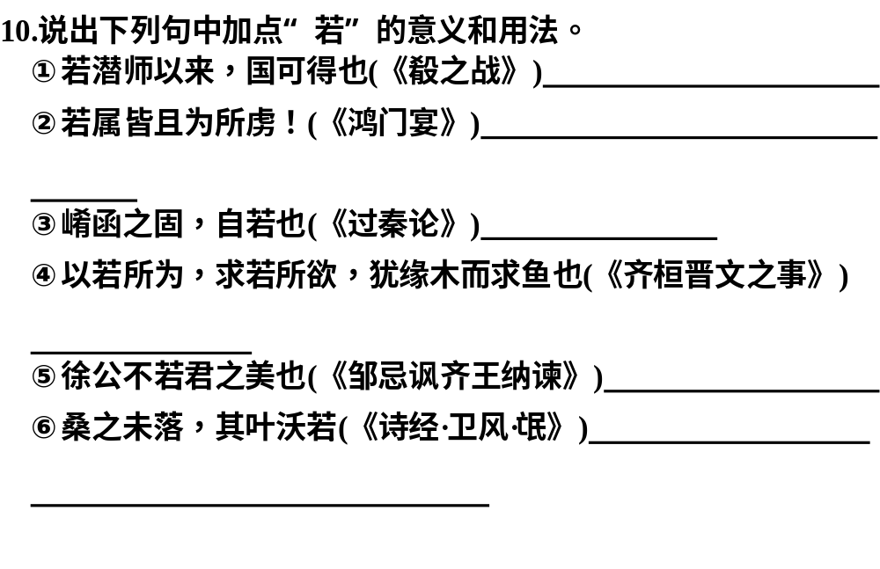
连词，表假设，“如果”
代词，表第二人称，“你、
你们”
动词，“好像”
代词，“这样”
动词,“及、比得上”
助词，用于形容词
词尾，相当于“然”“……的样子”

Slide 21
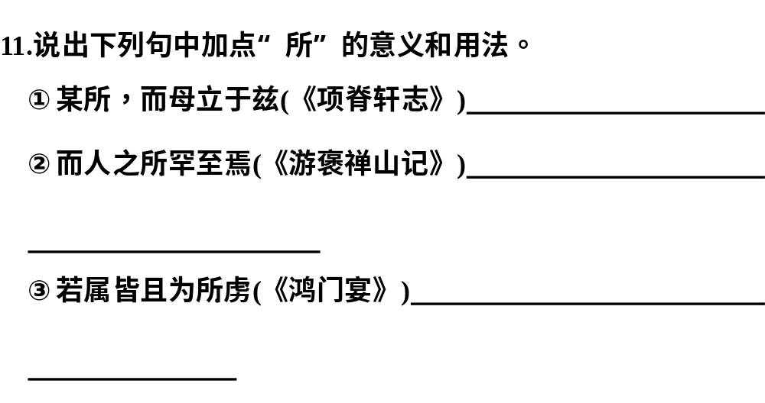
名词，“处所、地方”
助词，和“罕至”构成
所字短语，“……地方”
助词，与“为”构成“为所”
表被动，“被”

Slide 22
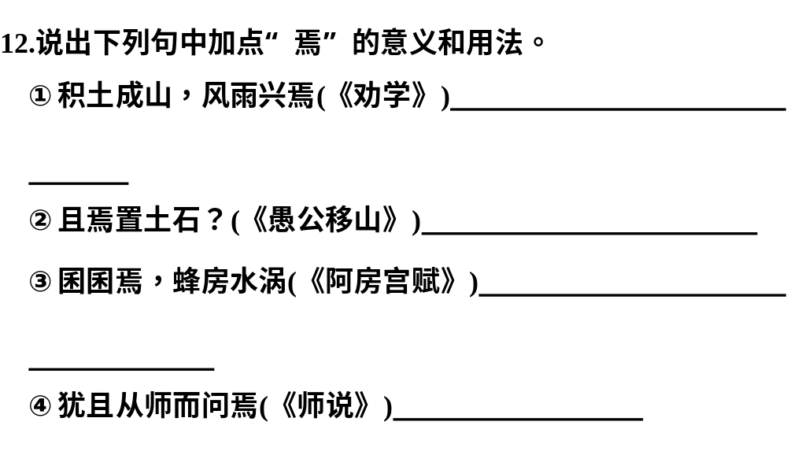
兼词，相当于“于之”
“于此”
兼语，于何，在哪里
形容词词尾，“……的
样子”
代词，相当于“之”

Slide 23
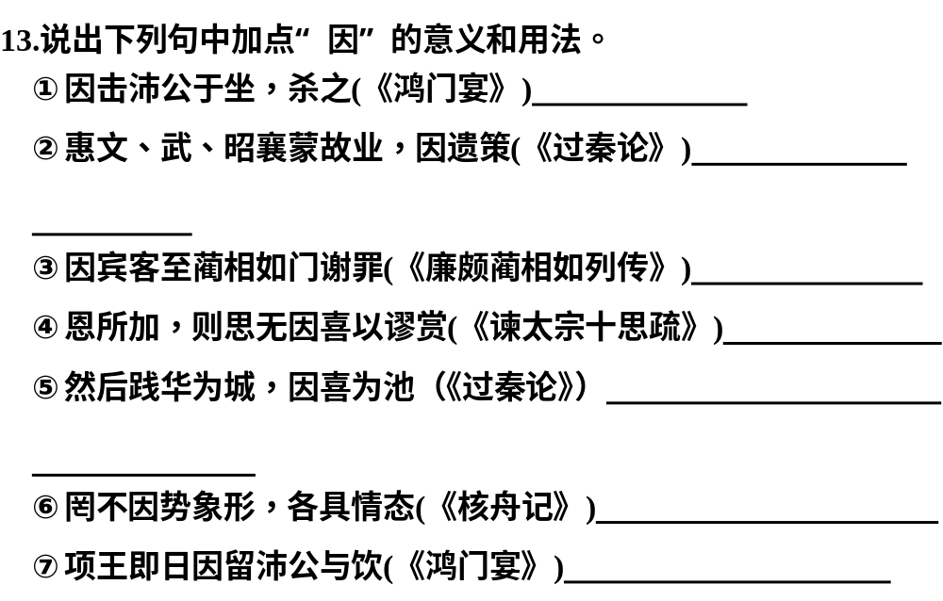
介词，“趁机”
动词，“沿袭、
沿用”
介词，“通过”
介词，“因为”
介词，表依据，“依靠、
凭借”
介词，“依照、根据”
副词，“便、就”

Slide 24
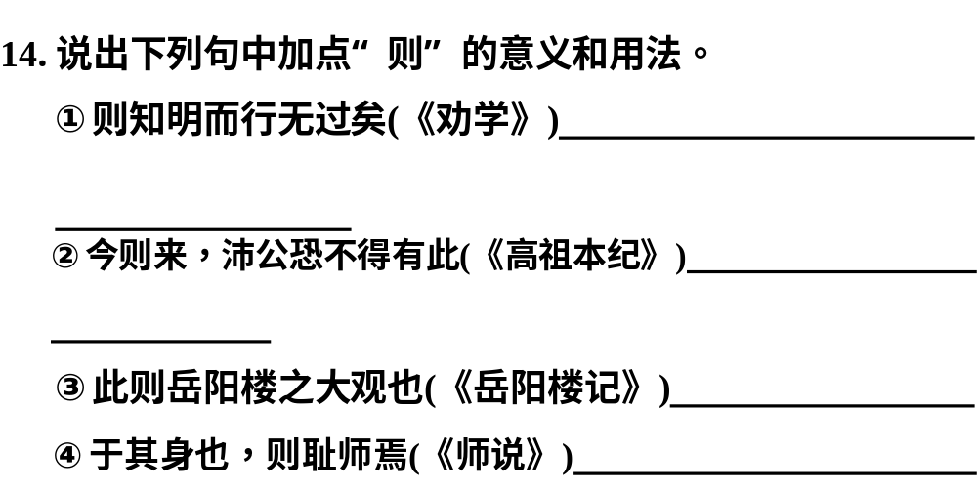
连词，表示承接关系，相当
于“就”“便”“那么”
连词，表假设，
“假若、假如”
动词，“就是”
连词,表示转折关系，“却”

Slide 25
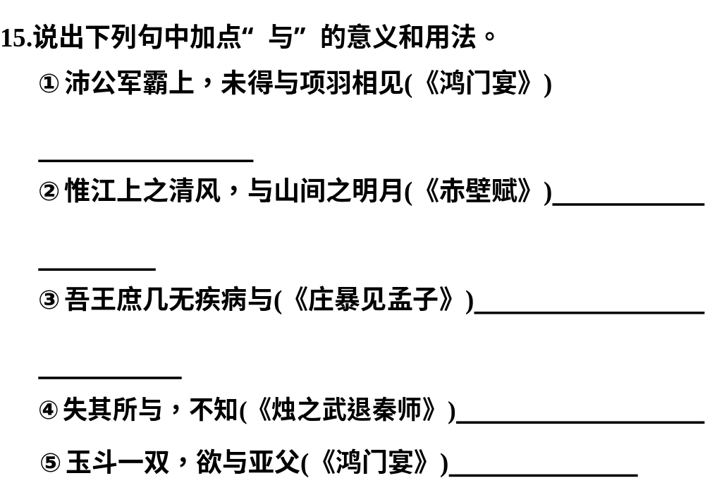
介词, “和、跟、同”
连词，“和、
跟、同”
句末语气词，表示
疑问或感叹
动词，“亲近、依附”
动词，“给予”

Slide 26
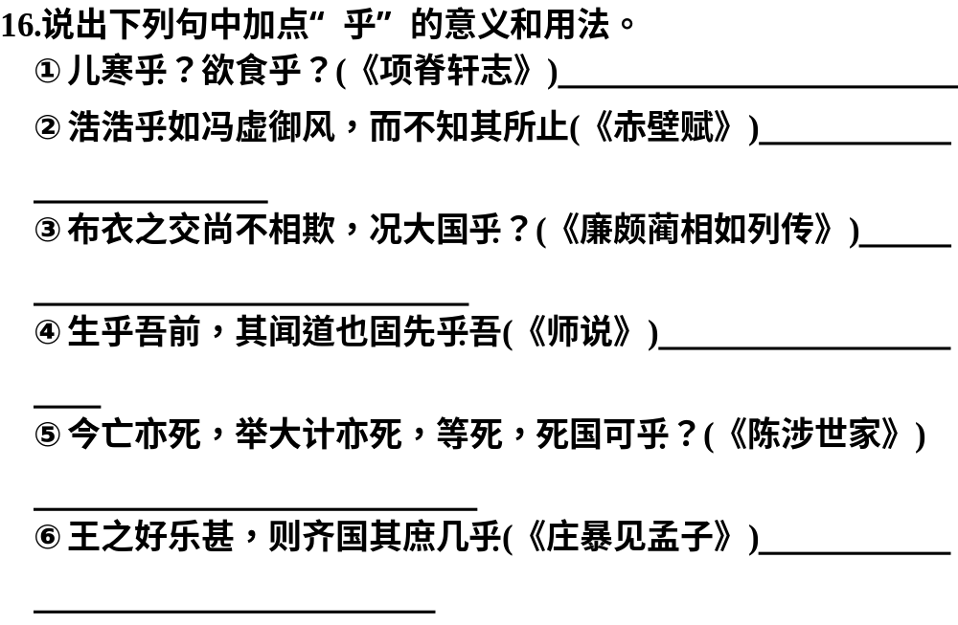
语气助词,表疑问语气,“吗”
形容词词尾，
“……的样子”
语气
助词，表示反问语气，“呢”
“在”
介词,相当于“于”，
语气助词，表疑问语气，“吗”
语气助词，
表揣度或商量语气，“吧”

Slide 27
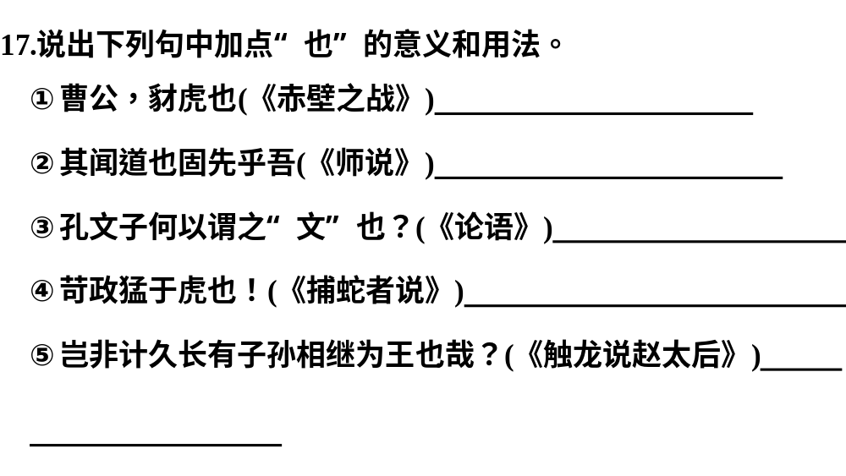
用在句末，表判断语气
用在句中，表语气停顿
用在句末,表疑问语气
用在句末,表陈述或解释语气
用在
句末，表反诘语气

Slide 28
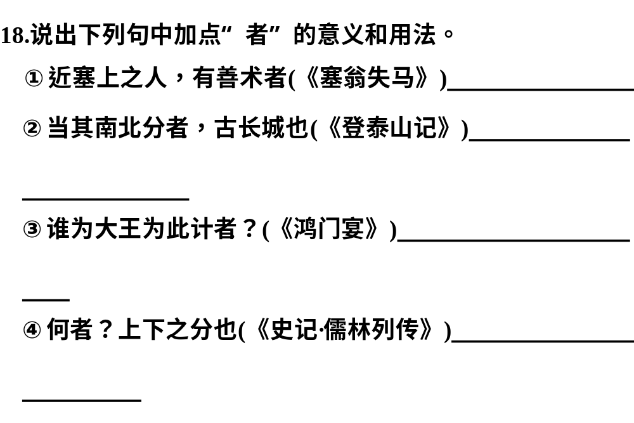
代词，“……的人”
放在主语之后，
表示提顿或判断
放在疑问句句末，表示
疑问
放在疑问句句末，
表示疑问

Slide 29
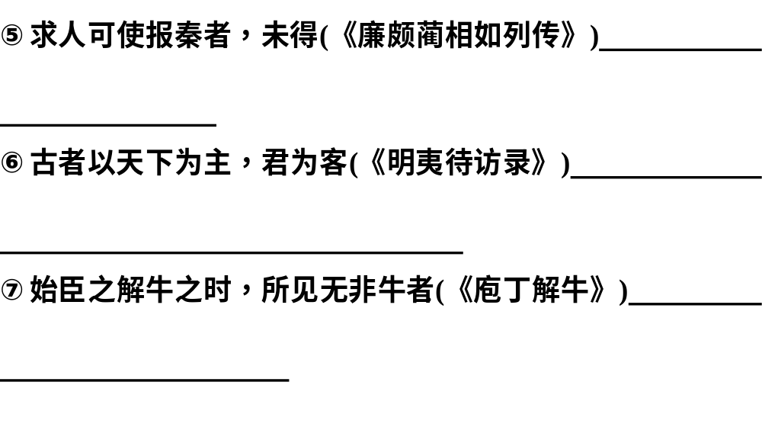
助词，定语
后置的标志
放在时间词之
后，表示停顿，起调整音节的作用
放在陈述
句句末，表示陈述结束

Slide 30
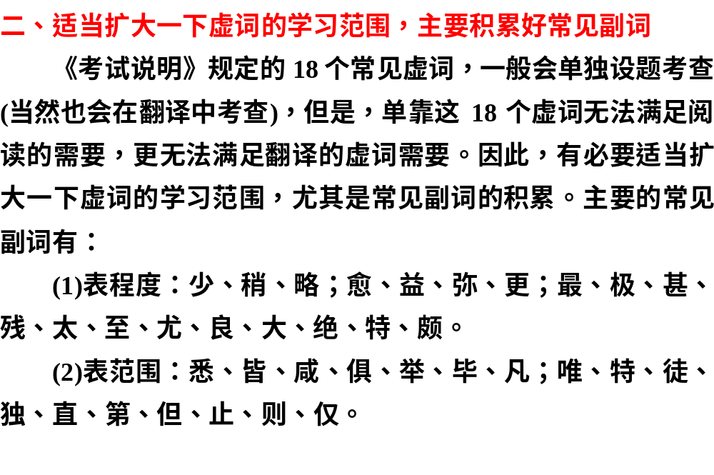

Slide 31
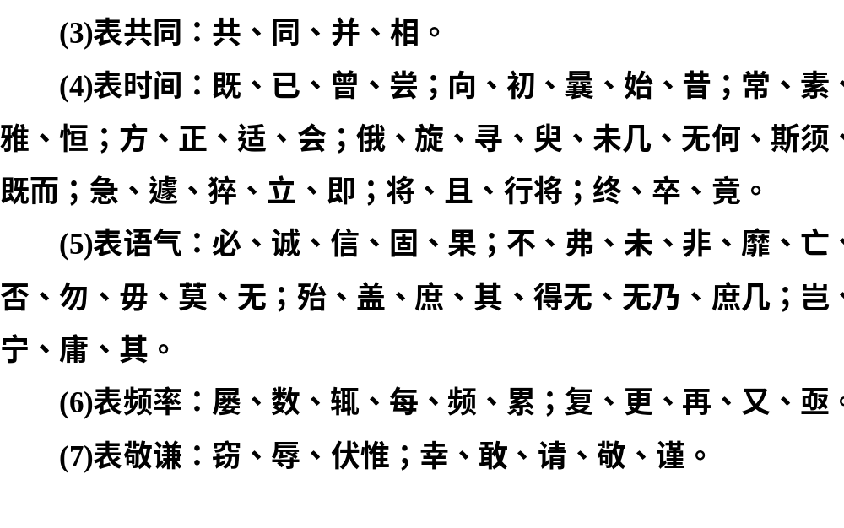

Slide 32
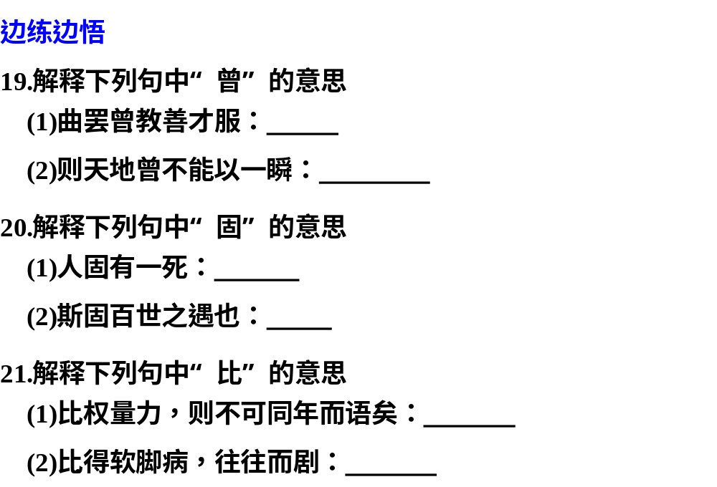
曾经
竟，竟然
本来
确实
对比
近来

Slide 33
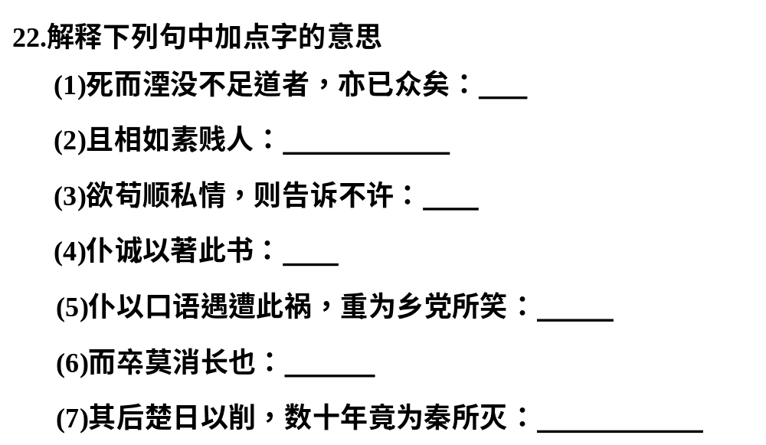
太
本来，向来
姑且
确实
更加
最终
最终，终于

Slide 34
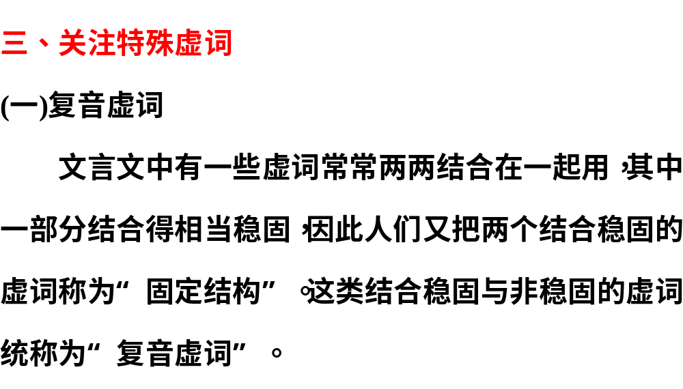

Slide 35
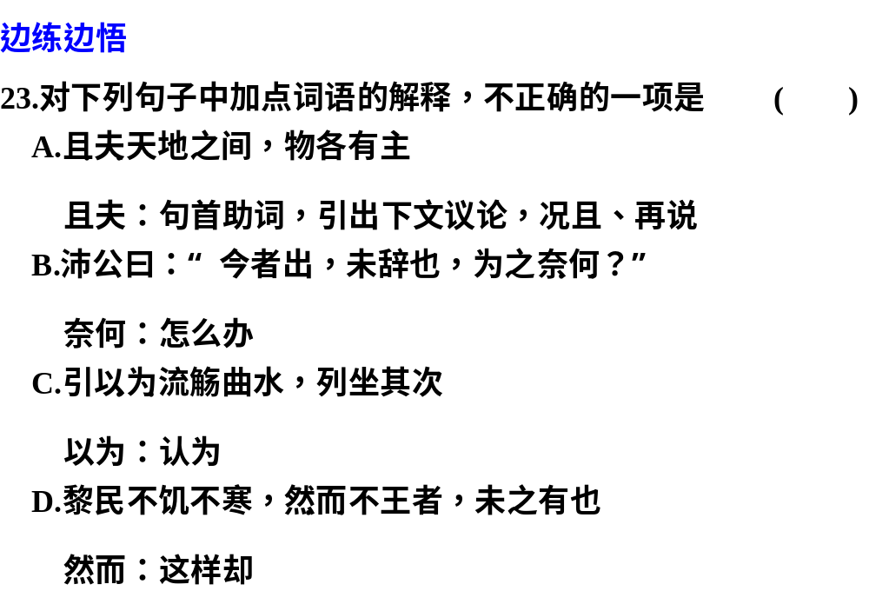

Slide 36
C
以为：以之为，把……作为。

Slide 37
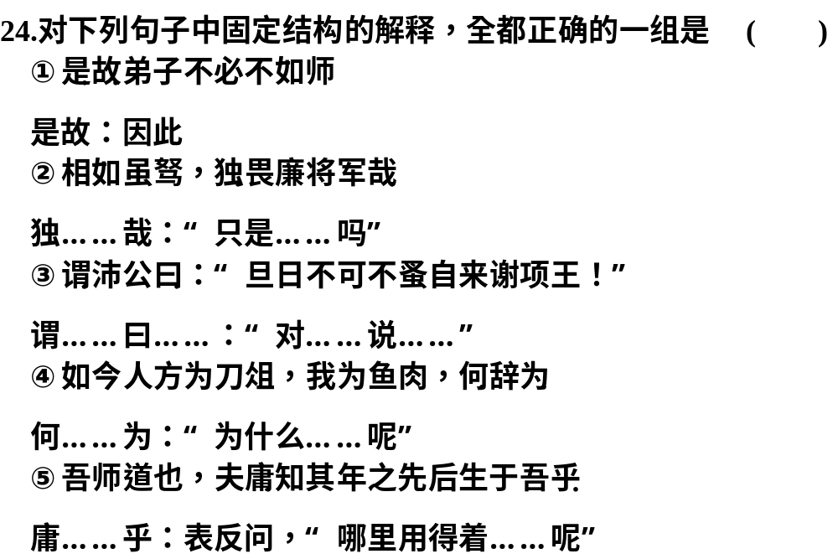

Slide 38
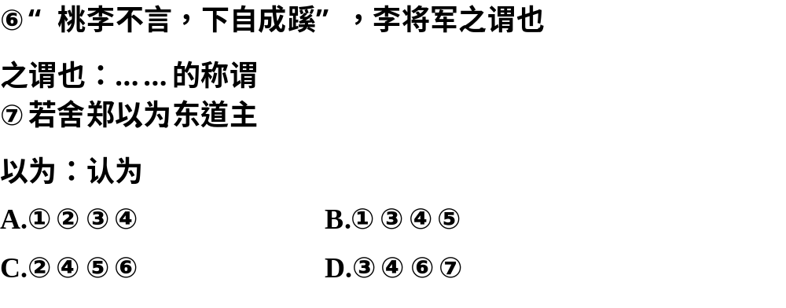
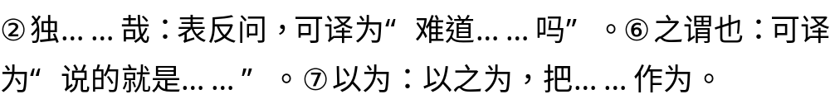
解析
答案
B

Slide 39
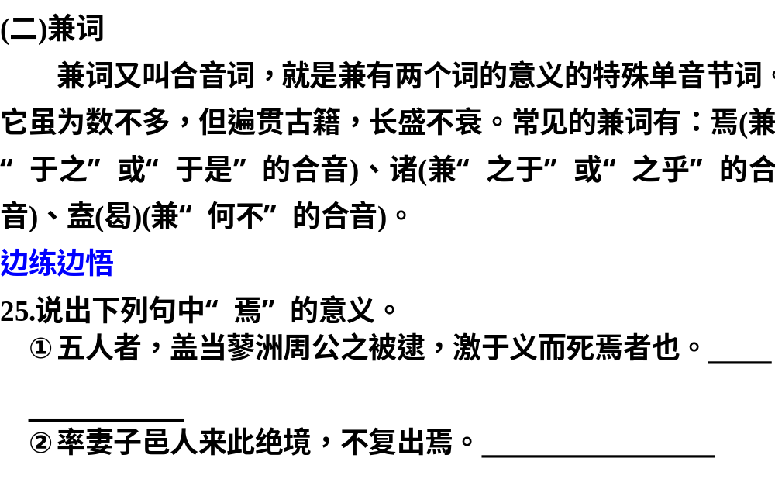
于之，
在这件事上
于此(之)，从这里

Slide 40
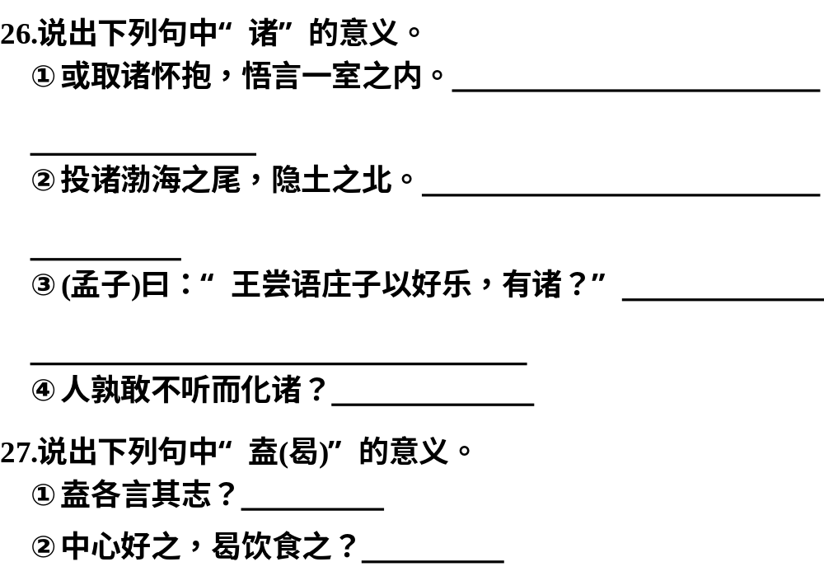
之于，“之”，自己的志向；
“于”，介词，从
之于,“之”，代词,它； “于”，
介词，到
之乎，“之”，
代词，这回事；“乎”，语气助词，吗
之乎，他们呢
为什么不
为什么不

Slide 41
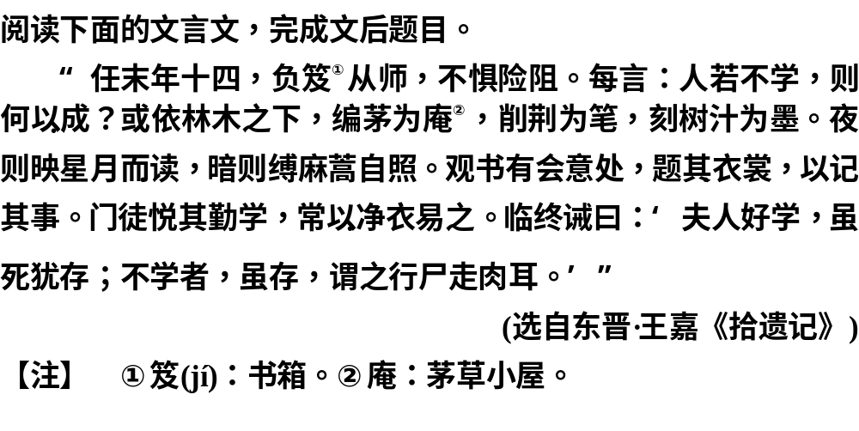
现场矫正
因题突破

Slide 42
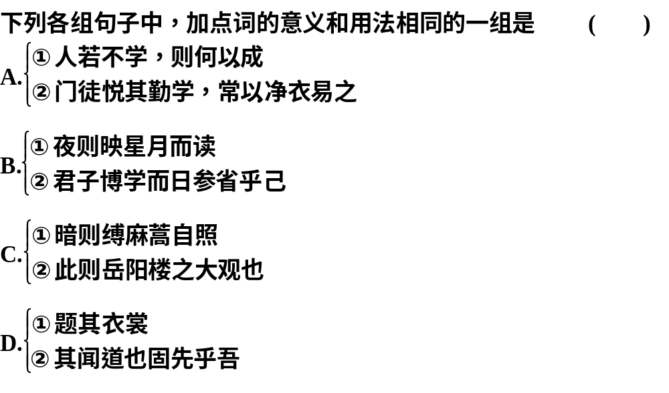
现场矫正
因题突破

Slide 43
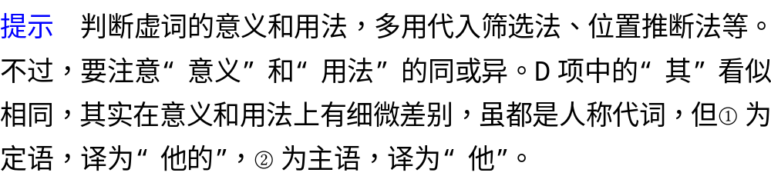
现场矫正
因题突破

Slide 44




现场矫正
因题突破
A
解析

Slide 45
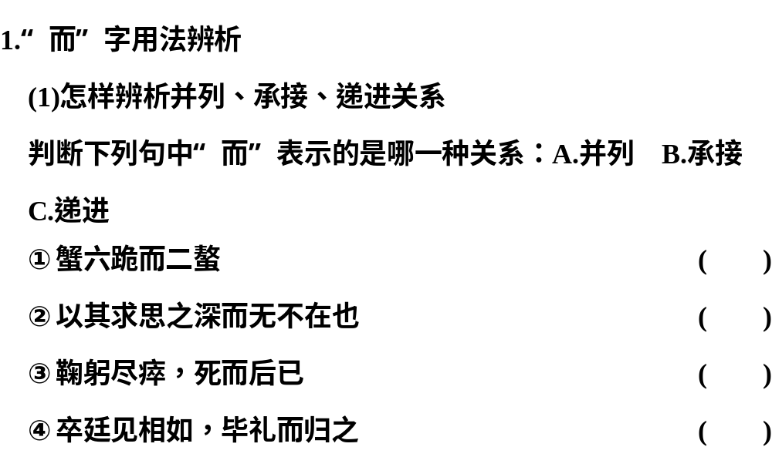
现场矫正
因题突破
A
C
B
B

Slide 46
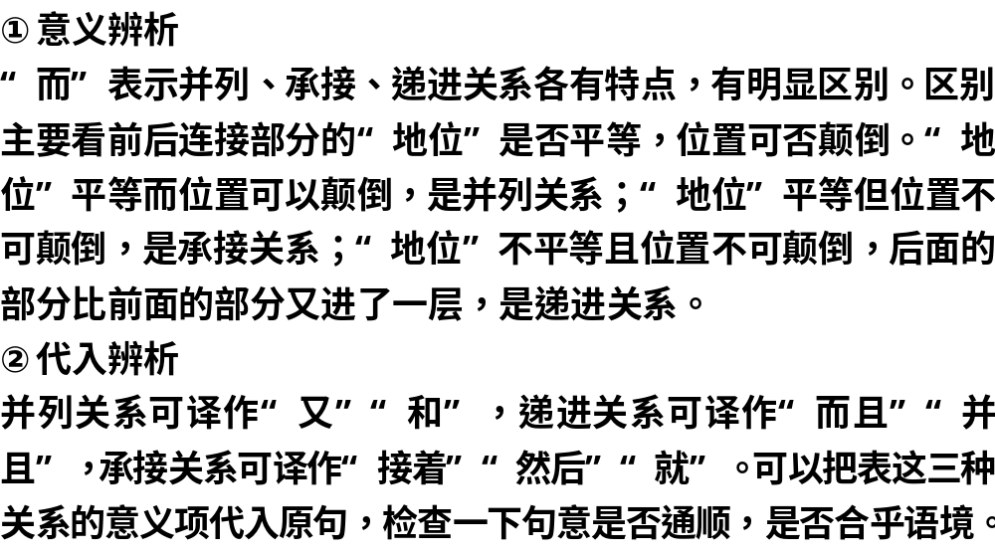
现场矫正
因题突破
点拨

Slide 47
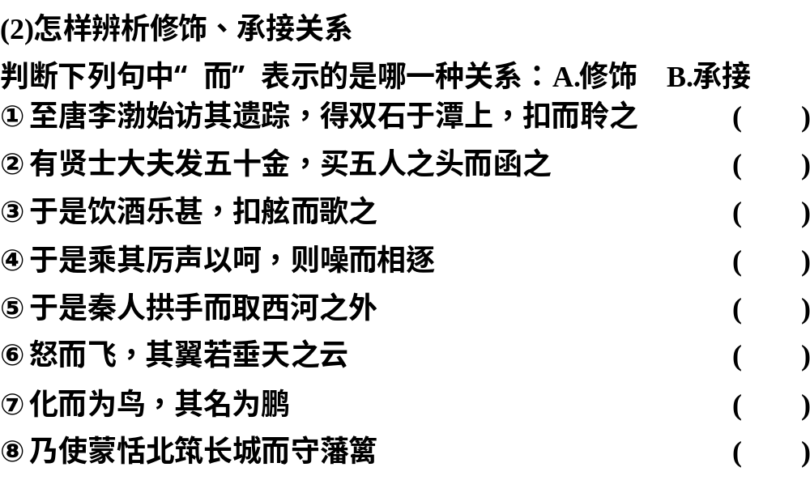
现场矫正
因题突破
B
B
A
A
A
A
B
B

Slide 48
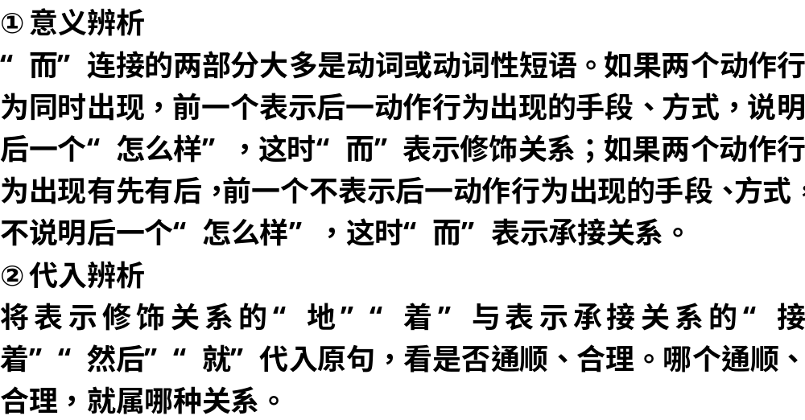
现场矫正
因题突破
点拨

Slide 49
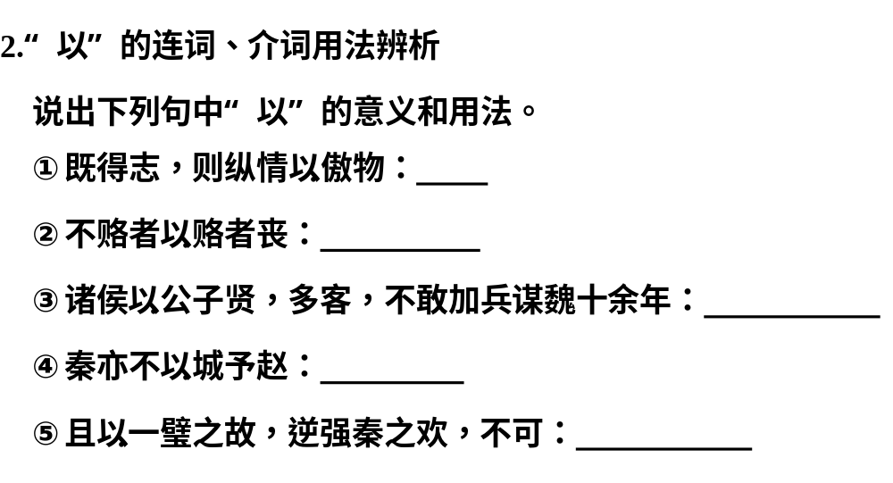
现场矫正
因题突破
连词
介词，因为
连词，因为
介词，把
介词，因为

Slide 50
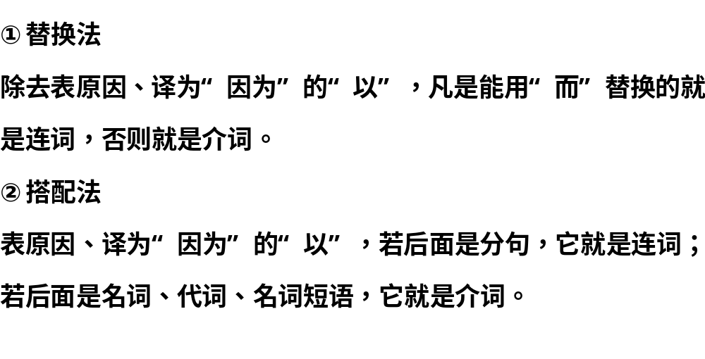
现场矫正
因题突破
点拨

Slide 51
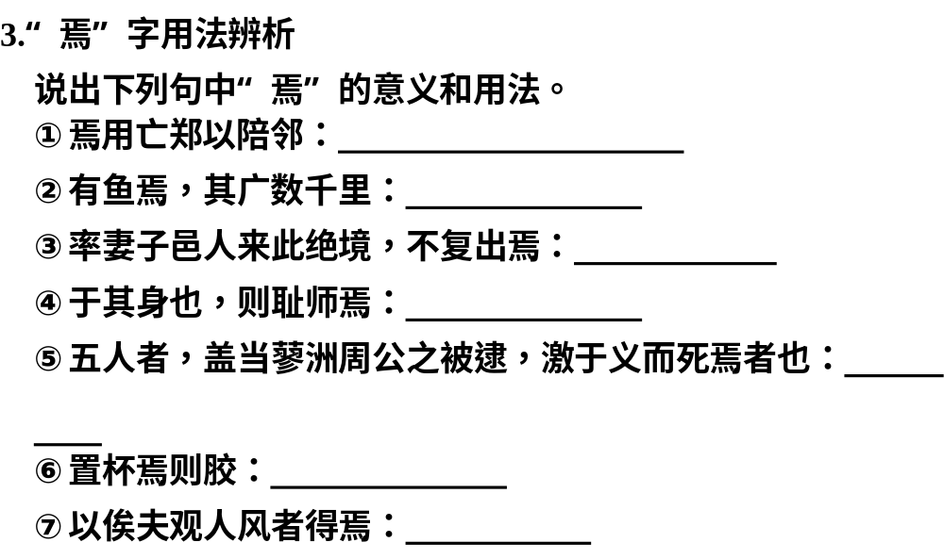
现场矫正
因题突破
疑问代词，哪里，怎么
助词，不译
兼词，于之
助词，不译
兼词,
于之
兼词，于之
代词，之

Slide 52
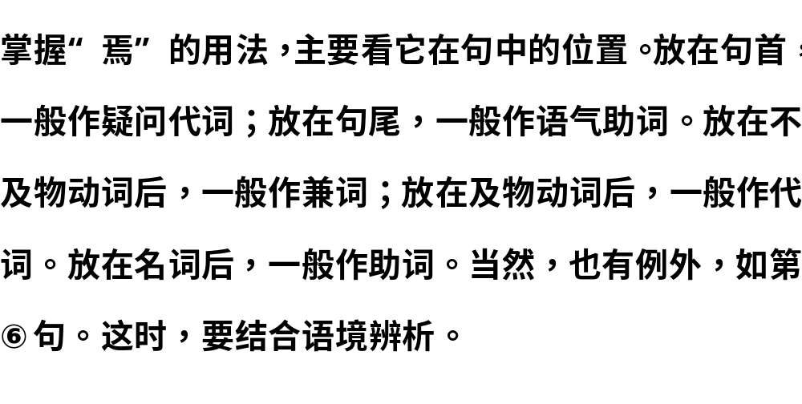
现场矫正
因题突破
点拨

Slide 53
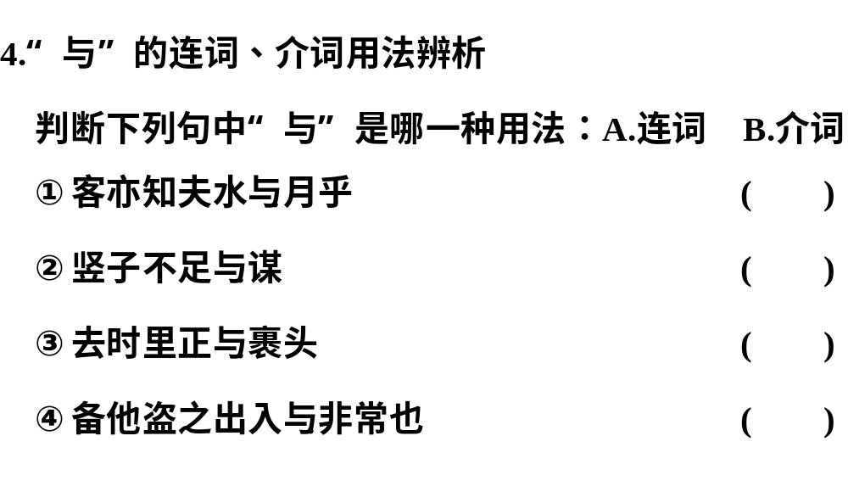
现场矫正
因题突破
A
B
B
A

Slide 54

现场矫正
因题突破
点拨

Slide 55

现场矫正
因题突破
表反问
表推测
表委婉
表反问
表委婉

Slide 56

现场矫正
因题突破
点拨

Slide 57

现场矫正
因题突破
我
我们自己
第一人称代词，
我的
第二人称代词，你
第二人称
代词，你的

Slide 58

现场矫正
因题突破
点拨

Slide 59


Slide 60


Slide 61


Slide 62


Slide 63


Slide 64


Slide 65


Slide 66
第一个“其”，代词，他的；第二个“其”，副词，表祈使语气。

Slide 67
第一个“之”，代词，他们，代逃兵；第二个“之”，助词，用在主谓之间，取消句子的独立性。

Slide 68
第一个“以”，介词，凭；第二个“以”，连词，来。

Slide 69
D
两个“乃”都是副词，竟然。

Slide 70


Slide 71


Slide 72


Slide 73


Slide 74


Slide 75


Slide 76


Slide 77
两个“以”都是介词，译为“用”。

Slide 78
代词，放在动词前，组成名词性词组。

Slide 79
疑问代词，什么。

Slide 80
D
助词，用于主谓之间，取消句子独立性；代词，指“曹彬”。

Slide 81


Slide 82


Slide 83


Slide 84


